Slide 1
TuÇn 20
Bµi
3
HOẠ MI HÓT
NÓI VÀ NGHE
TIÊ
TIẾT 4

Slide 2
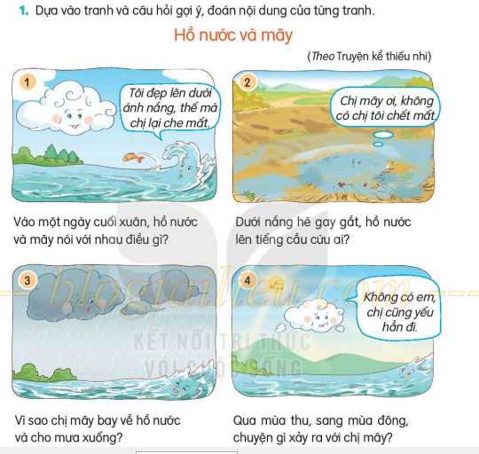

Slide 3



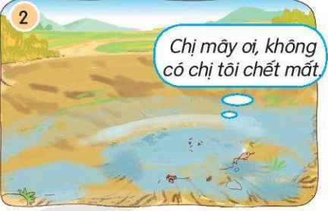



Slide 4
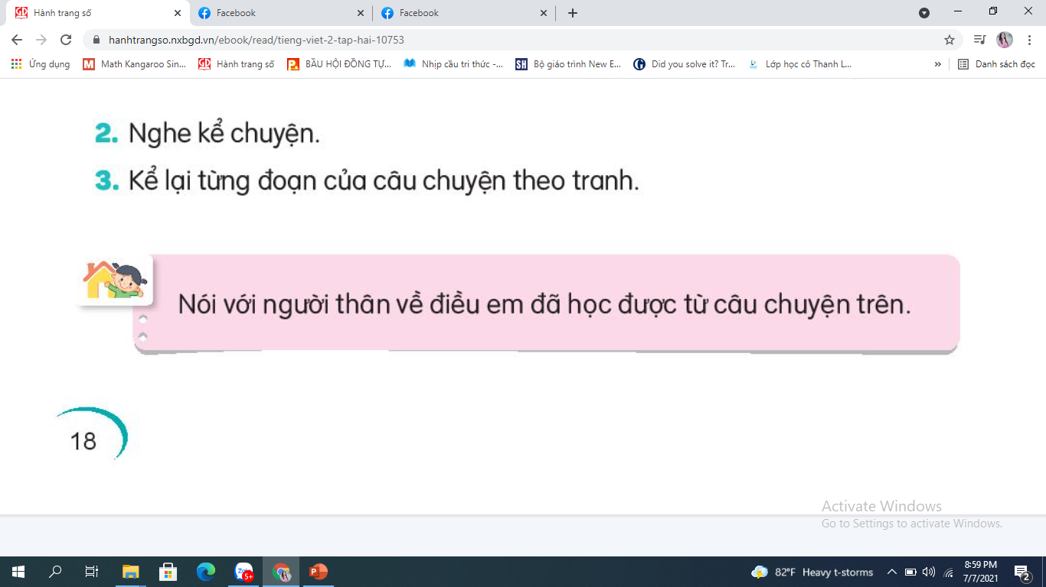
Vận dụng, trải nghiệm
Em ......

